Slide 1
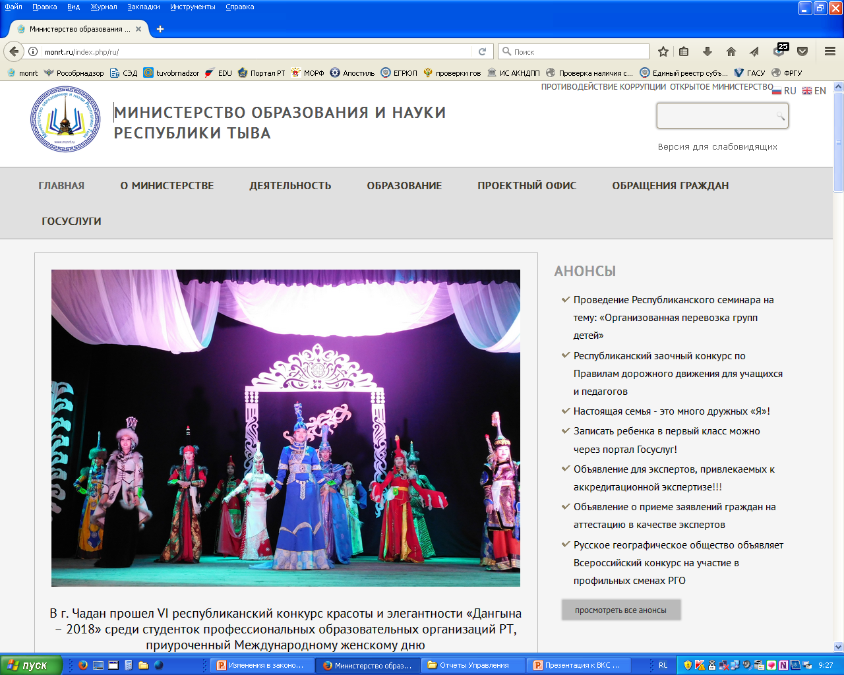

Нормативно-правовые акты, регулирующие аттестацию экспертов
Сарыг-Донгак Анна Эрес-ооловна, начальник отдела контроля и надзора в сфере образования
Кызыл – 2023 г.

Slide 2


Нормативно-правовые акты, регулирующие аттестацию экспертов
ПОСТАНОВЛЕНИЕ ПРАВИТЕЛЬСТВА РОССИЙСКОЙ ФЕДЕРАЦИИ
от 29 декабря 2020 г. N 2328 «О ПОРЯДКЕ АТТЕСТАЦИИ ЭКСПЕРТОВ, ПРИВЛЕКАЕМЫХ К ОСУЩЕСТВЛЕНИЮ ЭКСПЕРТИЗЫ В ЦЕЛЯХ ГОСУДАРСТВЕННОГО КОНТРОЛЯ (НАДЗОРА), МУНИЦИПАЛЬНОГО КОНТРОЛЯ
Приказ от 19.08.2021 г. № 280 «Об утверждении нормативных правовых актов, регламентирующих аттестацию экспертов, привлекаемых Министерством образования и науки Республики Тыва к осуществлению экспертизы в целях государственного контроля (надзора) в сфере образования».
Оплата услуг экспертов и экспертных организаций, а также возмещение понесенных ими в связи с участием в мероприятиях по контролю расходов производится в порядке и в размерах, которые установлены постановлением Правительства Российской Федерации от 1 декабря 2021 г. N 2168

Slide 3

Нормативно-правовые акты, регулирующие аттестацию экспертов
Федеральный закон от 31.07.2020 N 248-ФЗ «О государственном контроле (надзоре) и муниципальном контроле в РФ»
Статья 33:
Экспертом является не имеющий личной заинтересованности в результатах контрольного (надзорного) мероприятия, контрольного (надзорного) действия гражданин, не являющийся индивидуальным предпринимателем, имеющий специальные знания, опыт в соответствующей сфере науки, техники, хозяйственной деятельности и получивший статус эксперта в соответствии с общими требованиями, установленными Правительством Российской Федерации, в целях привлечения контрольным (надзорным) органом к осуществлению экспертизы.

Slide 4
Нормативно-правовые акты, регулирующие аттестацию экспертов
В соответствии с Правилами аттестации экспертов, привлекаемых к осуществлению экспертизы в целях государственного контроля (надзора), муниципального контроля, утвержденными постановлением Правительства РФ 29 декабря 2020 г. N 2328:
срок действия аттестации не может быть менее 5 лет;
на срок проведения контрольного (надзорного) мероприятия (однократная аттестация) (при необходимости);
может иметь бессрочный характер.
Случаи прекращения действия аттестации эксперта:
поступления в контрольный (надзорный) орган заявления эксперта о прекращении аттестации;
подтверждения контрольным (надзорным) органом факта недостоверности или необъективности результатов деятельности эксперта.

Slide 5
Нормативно-правовые основы деятельности экспертов
Федеральный закон от 31.07.2020 N 248-ФЗ "О государственном контроле (надзоре) и муниципальном контроле в РФ»
Статья 33.
При осуществлении экспертизы эксперт вправе:
1) знакомиться с документами и материалами, относящимися к осуществлению экспертизы;
2) отказаться после получения документов и материалов, в том числе проб и (или) образцов продукции (товаров), от осуществления экспертизы, если поставленные вопросы находятся вне их компетенции, или от представления ответов на вопросы, не входящие в их компетенцию;
3) запросить в письменной форме в течение трех рабочих дней со дня получения документов и материалов для осуществления экспертизы дополнительные материалы и документы, в том числе пробы и (или) образцы продукции (товаров), необходимые для осуществления экспертизы;
4) уточнять поставленные перед ними вопросы в соответствии со своими специальными и (или) научными знаниями и компетенцией;
5) включать в заключение выводы об обстоятельствах, которые имеют значение для контрольного (надзорного) мероприятия и в отношении которых не были поставлены вопросы.

Slide 6

Нормативно-правовые основы деятельности экспертов
Федеральный закон от 31.07.2020 N 248-ФЗ № «О государственном контроле (надзоре) и муниципальном контроле в РФ»
Статья 33:
При осуществлении экспертизы эксперты обязаны:
1) подготовить заключение на основании полной, всесторонней и объективной оценки результатов исследований;
2) не разглашать сведения, полученные в результате осуществления экспертизы, и не передавать их третьим лицам, за исключением случаев, предусмотренных законодательством Российской Федерации;
3) соблюдать установленные сроки осуществления экспертизы.
За дачу заведомо ложного заключения эксперты несут ответственность, предусмотренную законодательством Российской Федерации, о чем они должны быть предупреждены.

Slide 7
Ответственность эксперта
Кодекс Российской Федерации об административных правонарушениях
Статья 19.26. Заведомо ложное заключение эксперта
1. Дача заведомо ложного заключения экспертом при осуществлении государственного контроля (надзора) и муниципального контроля -
влечет наложение административного штрафа в размере от одной тысячи до трех тысяч рублей.
2. Предоставление экспертом по аккредитации, техническим экспертом заведомо ложных и (или) недостоверных сведений, содержащихся в экспертном заключении, акте выездной экспертизы, акте экспертизы, -
влечет наложение административного штрафа в размере от двадцати тысяч до пятидесяти тысяч рублей.

Slide 8
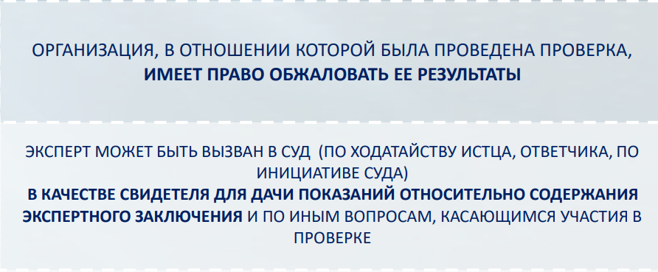
Ответственность эксперта
ВОЗМОЖНОСТЬ ОБЖАЛОВАНИЯ РЕЗУЛЬТАТОВ ЭКСПЕРТА

Slide 9

Общественные интересы
КАКИМ ДОЛЖЕН БЫТЬ ЭКСПЕРТ
в своей руководствуется доверия,
ответственности;
деятельности принципами
эксперт честности,
справедливости
и
главенство общественных
интересов и
выполнения
обязанностей в зависимости от
неприемлемость
служебных
личной
заинтересованности.

Slide 10

Профессиональная компетентность
КАКИМ ДОЛЖЕН БЫТЬ ЭКСПЕРТ
действие в пределах профессиональной компетенции в соответствии с профилем деятельности;
ответственность за обоснованность своих заключений и выводов, с тем, чтобы предотвратить возможность отмены или пересмотра принятых решений;
поддержание необходимого уровня профессиональной компетентности.

Slide 11

Бескорыстность действий
КАКИМ ДОЛЖЕН БЫТЬ ЭКСПЕРТ
честное и бескорыстное исполнение своих обязанностей;
неподкупность;
неприемлемость оказания любого
содействия сотрудникам проверяемой
организации вразрез должностным
обязанностям.

Slide 12

Объективность и независимость
КАКИМ ДОЛЖЕН БЫТЬ ЭКСПЕРТ
заключения, выводы и рекомендации основаны на объективной информации;
отсутствие предвзятости и пресечение давления с любой стороны на
объективность суждения экспертов;
твердость и принципиальность при оформлении отчетной документации.

Slide 13

Взаимодействие с проверяемыми
КАКИМ ДОЛЖЕН БЫТЬ ЭКСПЕРТ
сдержанность, тактичность, доброжелательность и уважение;
требовательность в предоставлении полной и объективной информации;
недопустимость публичных
заявлений о ходе и предварительных результатах экспертизы.

Slide 14

Взаимоотношения с коллегами
КАКИМ ДОЛЖЕН БЫТЬ ЭКСПЕРТ
неприемлемость обсуждения личных и профессиональных качеств коллег;
решение спорных вопросов исключительно на основе имеющихся фактов;
коллегиальность принятия решений.

Slide 15

Конфиденциальность информации
КАКИМ ДОЛЖЕН БЫТЬ ЭКСПЕРТ
неразглашение конфиденциальной информации, а также
категорический запрет на
использование конфиденциальной информации в личных интересах или интересах третьих лиц

Slide 16

tuvobrnadzor@mail.ru
БЛАГОДАРЮ ВАС
ЗА ВНИМАНИЕ!

